Slide 1
De stad van de Toekomst
Circulaire economie

Slide 2
Periode overzicht
Week | Thema | Extra
1 | Haarlem
2 | Maatschappelijke uitdagingen
3 | Toekomstscenario’s deel I
4 | Toekomstscenario’s deel II
5 | Innovaties deel I Biomimicry en stedelijk metabolisme | Excursie (best practice)
6 | Innovaties deel II
7 | Innovaties deel III Next nature
8 | De circulaire stad van de Toekomst | Seminar
9 | Kennistoets

Slide 3
Het nut van geheugen is het verleden voorspellen en de toekomst herinneren

Slide 4
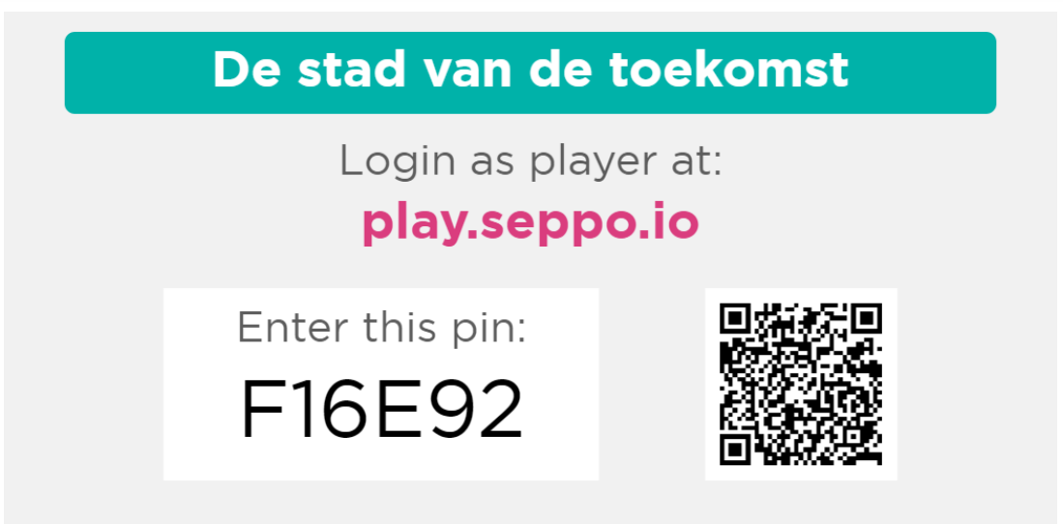

Slide 5
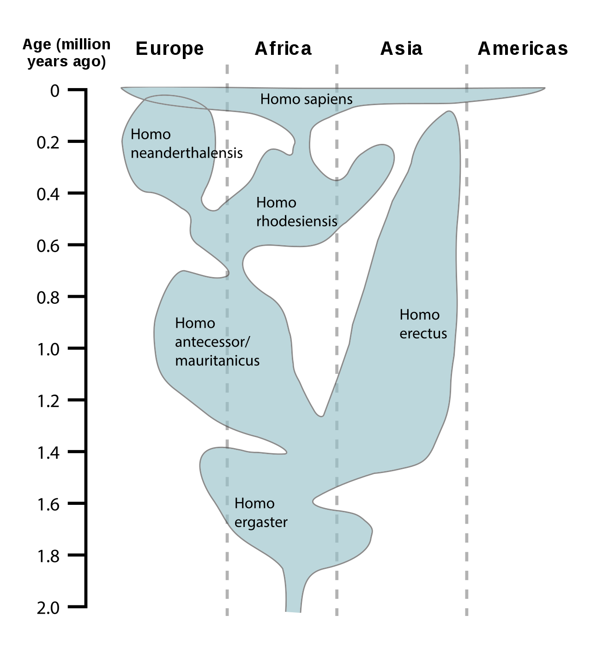
Een kleine geschiedenis van de mensheid

Slide 6
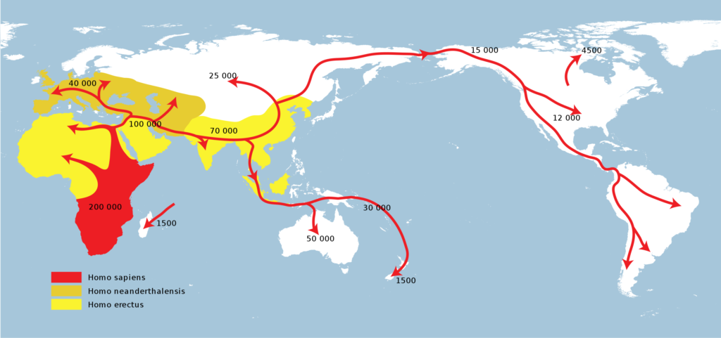
De verspreiding van Homo sapiens naar Oceanië en Amerika

Slide 7
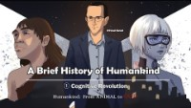
Cognitieve revolutie

Slide 8

Agrarische revolutie

Slide 9
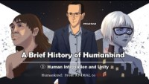
Verplaatsing en samenkomst

Slide 10

Wetenschappelijke revolutie

Slide 11
Maatschappelijke en verandering revoluties
<10.000 B.C.
Cognitieve revolutie
12.000 B.C.
Agrarische revolutie
1300
Wetenschappelijke revolutie
1750
2100
2020
Industriële revolutie
5e Industriële revolutie
Hybride revolutie?!

Slide 12
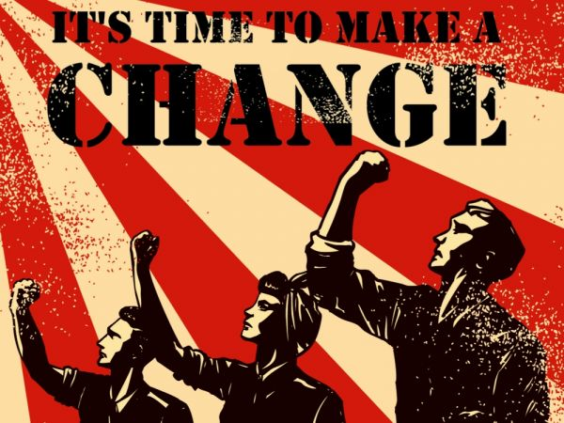
Maatschappelijke verandering en revoluties
Maatschappelijke verandering en revoluties gaan vaak samen met noodzaak en oorlog. Denk aan de huidige geopolitieke situatie(s), de kans dat wij op dit moment in een grote maatschappelijke verandering zitten vind ik aanneembaar.

Slide 13
Meervoudige waardencreatie
Natuurlijke waarde
Menselijke waarde
Sociaal-Relationele waarde
Intellectuele waarde
Financiële waarde
Materiële waarde

